Slide 1


25 ФЕВРАЛЯ
ВЫБОРЫ ДЕПУТАТОВ 2024: АРГУМЕНТЫ И ФАКТЫ

Slide 2


Президент Беларуси Александр Лукашенко подписал Указы
«О назначении выборов депутатов» и «О назначении выборов в Совет Республики Национального собрания Республики Беларусь».
Данными документами в соответствии с требованиями Конституции предусматривается проведение выборов в Палату представителей Национального собрания восьмого созыва и местные Советы депутатов двадцать девятого созыва в единый день голосования - 25 февраля 2024 года, а в Совет Республики Национального собрания восьмого созыва - 4 апреля 2024 года.

Slide 3
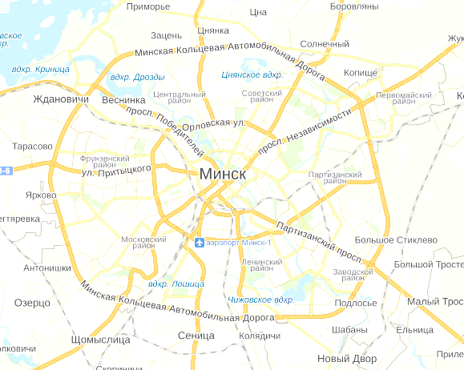


Выборы депутатов в г.Минске
Палата представителей Национального собрания Республики Беларусь
20
избирательных округов
20
депутатов
60
избирательных округов
60
депутатов
Минский городской
Совет депутатов
Минская городская избирательная комиссия
Окружные избирательные комиссии
Участковые избирательные комиссии

Slide 4
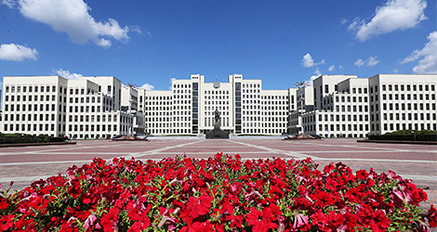

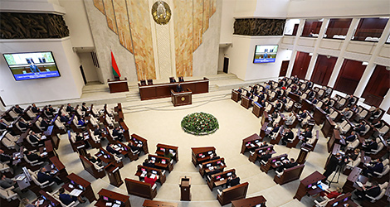
Полномочия депутата Палаты представителей
рассматривает проекты законов о внесении изменений и дополнений в Конституцию;
рассматривает проекты законов;
назначает выборы Президента;
дает предварительное согласие Президенту на назначение на должность Премьер-министра;
заслушивает доклад Премьер-министра о программе деятельности Правительства и одобряет или отклоняет программу (повторное отклонение палатой программы означает выражение вотума недоверия Правительству);
ежегодно заслушивает информацию Генерального прокурора, Председателя Комитета государственного контроля и Председателя Правления Национального банка о результатах их деятельности;
рассматривает по инициативе Премьер-министра вопрос о доверии Правительству;
выражает вотум недоверия Правительству;
принимает отставку Президента.

Slide 5



Предвыборная программа кандидата.
Почему это важно для избирателя?!
Депутаты Палаты представителей рассматривают проекты законов:
  о ратификации и денонсации международных договоров;
  об основном содержании и принципах осуществления прав, свобод и обязанностей граждан;
  о гражданстве, статусе иностранцев и лиц без гражданства;
  о правах национальных меньшинств;
  об установлении республиканских налогов и сборов;
  о принципах осуществления отношений собственности;
  об основах социальной защиты;
  о принципах регулирования труда и занятости;
  о браке, семье, детстве, материнстве, отцовстве, воспитании, образовании, культуре и здравоохранении;
  об охране окружающей среды и рациональном использовании природных ресурсов;
  об определении порядка решения вопросов административно-территориального устройства государства;
  о местном самоуправлении; о судоустройстве, судопроизводстве и статусе судей;
  об уголовной ответственности;
  об амнистии;
  об объявлении войны и о заключении мира;
  о правовых режимах чрезвычайного и военного положений;
  об установлении государственных наград;
  о толковании законов;
  проекты иных законов;
  рассматривает проекты законов о республиканском бюджете и об утверждении отчета о его исполнении

Slide 6
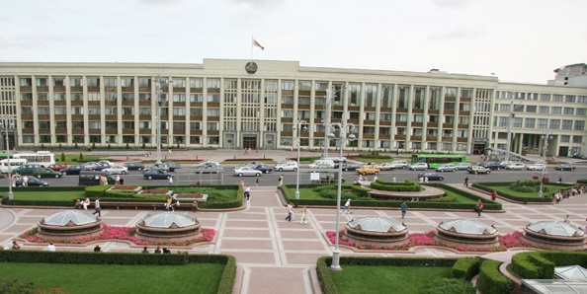

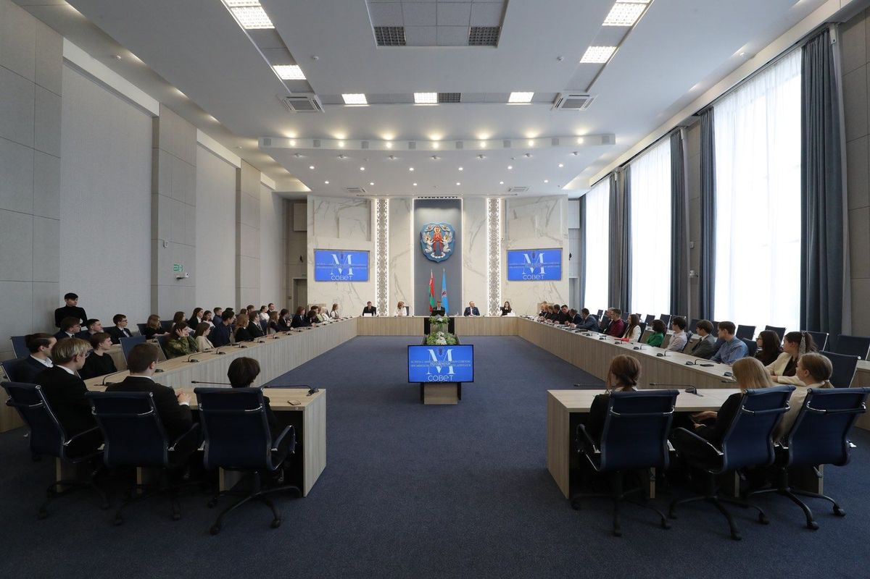
Компетенции Минского городского Совета депутатов
утверждают инвестиционные программы, программы социально-экономического развития соответствующей административно-территориальной единицы, местный бюджет и отчет о его исполнении
утверждают прогнозы социально-экономического развития соответствующей административно-территориальной единицы;
утверждают региональные комплексы мероприятий, обеспечивающие реализацию государственных программ, предусматривающих финансирование за счет средств местных бюджетов;
определяют в пределах, установленных законом, порядок управления и распоряжения собственностью соответствующей административно-территориальной единицы;
распоряжаются природными ресурсами в случаях, предусмотренных законодательством об охране окружающей среды и рациональном использовании природных ресурсов;
устанавливают в соответствии с законом местные налоги и сборы;
предоставляют или поручают местным исполнительным и распорядительным органам предоставлять в соответствии с Налоговым кодексом Республики Беларусь и (или) актами Президента Республики Беларусь льготы по налогам, сборам (пошлинам);
определяют ставки платежей в случаях, установленных законодательными актами;
решают вопросы административно-территориального устройства;
назначают местные референдумы.

Slide 7

Депутаты Минского городского Совета депутатов
Утверждают региональные комплексы мероприятий, обеспечивающие реализацию государственных программ, предусматривающих финансирование за счет средств местных бюджетов, концепции по вопросам:
жилищного строительства,
благоустройства соответствующей территории,
дорожного строительства,
коммунально-бытового и социального обслуживания граждан,
социальной поддержки детей, молодежи, семей, воспитывающих детей
(в том числе оказание помощи к учебному году), ветеранов, инвалидов, пожилых людей,
а также иных категорий граждан, определяемых законодательными актами,
поддержки малого и среднего предпринимательства,
здравоохранения,
образования,
развития физической культуры и спорта,
охраны окружающей среды и рационального использования природных ресурсов,
улучшения условий и охраны труда,
обеспечения радиационной безопасности,
охраны историко-культурного наследия
по другим вопросам местного значения.

Slide 8
Где можно узнать про кандидатов
и ознакомится с их избирательной программой
Кандидаты в депутаты в Палату представителей Национального собрания Республики Беларусь
На сайте администраций районов г.Минска и Минского горисполкома в специальной рубрике
В печатном СМИ, определенном ЦИК
На телевидении и радио в специально отведенное эфирное время
На информационных стендах на территории избирательных участков в местах, определенных Мингорисполкомом
На агитационных мероприятиях кандидата, его доверенных лиц
На сайте администраций районов г.Минска и Минского горисполкома в специальной рубрике
На информационных стендах на территории избирательных участков в местах, определенных Мингорисполкомом
На агитационных мероприятиях кандидата и его доверенных лиц
Кандидаты в депутаты в
Минский городской
Совет депутатов

Slide 9
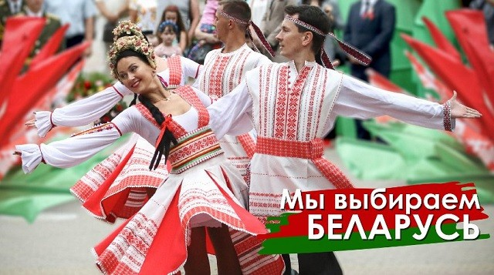
25 ФЕВРАЛЯ
Время работы избирательных участков 25 февраля
с 08:00 до 20:00
Досрочное голосование
с 20 по 24 февраля, с 12:00 до 19:00.

Slide 10


В случае неспособности лично прийти на избирательный участок гражданин может обратиться в участковую комиссию, в том числе в день выборов (до 18.00), с просьбой об организации голосования по месту своего нахождения. Проголосовать на дому можно будет только 25 февраля.
С 9 февраля каждый избиратель может проверить включен ли он в список для голосования по месту проживания и правильно ли указаны сведения о нем.
Избиратели, которые не зарегистрированы на территории участка для голосования, но обладают документом, подтверждающим проживание на данной территории, имеют право быть включенными в список избирателей до дня выборов (не позднее 24 февраля 2024 г.).

Slide 11

Граждане, которые постоянно проживают за границей, смогут приехать в страну и проголосовать на участке № 248, расположенном в г.Минске по адресу: ул. Свердлова, д. 30 (ГУО ”Гимназия № 75 им. П.В.Масленикова“). Если у гражданина есть регистрация по месту пребывания, он будет включен в списки по месту регистрации.
Особенностью данной кампании является то, что в выборах депутатов местных Советов имеют право участвовать граждане России, которые постоянно проживают на территории нашей страны.

Slide 12

На избирательном участке избиратели получат:
в Минске – по 2 бюллетеня: по выборам депутатов Палаты представителей и Минского городского Совета депутатов;
в областных и районных центрах – по 3 бюллетеня: по выборам депутатов Палаты представителей, облсовета, горсовета или райсовета;
в сельской местности – по 4 бюллетеня: по выборам депутатов Палаты представителей, облсовета, райсовета, сельского или поселкового Совета.

Slide 13


Электоральный суверенитет Республики Беларусь
Единый день голосования
экономия человеческих и материальных ресурсов
удобство для избирателей
сокращение цикла избирательных кампаний
и как следствие оснований для вмешательства иностранных государств во внутренние дела Республики Беларусь
НЕЛЬЗЯ выносить выданный бюллетень за пределы помещения для голосования
НЕЛЬЗЯ осуществлять фото- и видеосъемку заполненного бюллетеня
НЕЛЬЗЯ более 1 раза заменить испорченный бюллетень

Slide 14
ВЫБОРЫ В СОВЕТ РЕСПУБЛИКИ НАЦИОНАЛЬНОГО СОБРАНИЯ ВОСЬМОГО СОЗЫВА
С 12 марта по 21 марта 2024 г. президиумы вновь избранных районных, городских Советов депутатов совместно с районными и городскими исполкомами, президиумами Минского городского Совета депутатов и Мингорисполкома выдвинут кандидатов в члены Совета Республики.
С 22 марта по 31 марта 2024 г. пройдет регистрация кандидатов в члены Совета Республики.
Выборы членов Совета Республики пройдут 4 апреля 2024 г. на заседаниях депутатов местных Советов депутатов базового уровня в каждой области и депутатов Минского городского Совета депутатов.
Установление ЦИК итогов выборов и регистрация избранных членов Совета Республики пройдет не позднее 11 апреля 2024 г.

Slide 15

Выборы – это не только формирование представительных органов власти, но еще и универсальный механизм консолидации и общественного единения белорусского народа. Это одновременно возможность, право и обязанность каждого из нас послужить делу сохранения мира на нашей земле.

Slide 16

